Slide 1
Professionelle Organisation
von
Franchisezentralen
Mag.ª Waltraud Martius
Notes:
_____________________________________________________________________________
_____________________________________________________________________________
_____________________________________________________________________________
_____________________________________________________________________________
_____________________________________________________________________________
_____________________________________________________________________________
_____________________________________________________________________________
_____________________________________________________________________________
_____________________________________________________________________________

Slide 2

GENDER-HINWEIS: Wir legen großen Wert auf die Gleich-berechtigung aller Geschlechter. Aus Gründen der besseren Lesbarkeit wird auf eine geschlechtsneutrale Differenzierung verzichtet. Entsprechende Begriffe gelten im Sinne der Gleichbehandlung grundsätzlich für alle Geschlechter. Die verkürzte Sprachform beinhaltet keine Wertung.
Notes:
_____________________________________________________________________________
_____________________________________________________________________________
_____________________________________________________________________________
_____________________________________________________________________________
_____________________________________________________________________________
_____________________________________________________________________________
_____________________________________________________________________________
_____________________________________________________________________________
_____________________________________________________________________________

Slide 3
Die Themen
1. Die Aufgaben und die Verantwortung einer Franchisezentrale
2. Die Prozesse & Organigramme & Fachbereiche
3. Die neuen Leistungen des Franchisepaketes
4. Die Digitalisierung des Franchisesystems
5. Die Anwendung der KI in der Zentrale und in den Betrieben
6. Die neuen Franchisegebühren
Notes:
_____________________________________________________________________________
_____________________________________________________________________________
_____________________________________________________________________________
_____________________________________________________________________________
_____________________________________________________________________________
_____________________________________________________________________________
_____________________________________________________________________________
_____________________________________________________________________________
_____________________________________________________________________________

Slide 4
Die Aufgaben/Verantwortung einer Franchisezentrale
Eine umfassende Partnerschaft
für gemeinsamen wirtschaftlichen Erfolg
Eine totale Kooperation
in Marketing und Vertrieb
Ein Wirkungsnetz mit Synergieeffekten und
ständiger Weiterentwicklung
Zukunftsorientiertes Geschäftskonzept
• standardisiert • regionalisiert
Notes:
_____________________________________________________________________________
_____________________________________________________________________________
_____________________________________________________________________________
_____________________________________________________________________________
_____________________________________________________________________________
_____________________________________________________________________________
_____________________________________________________________________________
_____________________________________________________________________________
_____________________________________________________________________________

Slide 5
Die Aufgaben/Verantwortung der Franchisezentrale
Stufe 1
• Entwickeln
• Perfektionieren
• Optimieren
Stufe 2
• Installieren
• Übertragen
• Motivieren
Stufe 3
• Multiplizieren
• Synchronisieren
• Optimieren
Notes:
_____________________________________________________________________________
_____________________________________________________________________________
_____________________________________________________________________________
_____________________________________________________________________________
_____________________________________________________________________________
_____________________________________________________________________________
_____________________________________________________________________________
_____________________________________________________________________________
_____________________________________________________________________________

Slide 6
Die Aufgaben/Verantwortung der Franchisezentrale
Vor der Kulisse
Hinter der Kulisse
Der große Auftritt der Franchisenehmer regional
Hohe Produktivität in der Franchisezentrale
Notes:
_____________________________________________________________________________
_____________________________________________________________________________
_____________________________________________________________________________
_____________________________________________________________________________
_____________________________________________________________________________
_____________________________________________________________________________
_____________________________________________________________________________
_____________________________________________________________________________
_____________________________________________________________________________

Slide 7
Die Prozesse & Organigramme & Fachbereiche
Konzentration
Gleiche Funktionen werden gebündelt
Arbeitsteilung
Der FP wird entlastet und konzentriert sich auf seine Hauptaufgaben
Fließbandprinzip
Innovationen
Jeder technische Fortschritt wird konsequent umgesetzt
Spezialisierung
Jede Funktion wird von Profis erledigt
Notes:
_____________________________________________________________________________
_____________________________________________________________________________
_____________________________________________________________________________
_____________________________________________________________________________
_____________________________________________________________________________
_____________________________________________________________________________
_____________________________________________________________________________
_____________________________________________________________________________
_____________________________________________________________________________

Slide 8
Die Franchisezentrale als Profitcenter | langfristig
Anzahl der Franchisepartner
Kosten der Franchisezentrale ohne Prozesse
Kosten der Franchisezentrale mit Prozessen
Zeit
Stufe 1
Stufe 2
Stufe 3
Notes:
_____________________________________________________________________________
_____________________________________________________________________________
_____________________________________________________________________________
_____________________________________________________________________________
_____________________________________________________________________________
_____________________________________________________________________________
_____________________________________________________________________________
_____________________________________________________________________________
_____________________________________________________________________________

Slide 9
Die vier Phasen einer Franchisepartnerschaft
Rekrutierung
Alle Aktivitäten zur Gewinnung neuer Franchisepartner – vom Erstkontakt (erster Anruf, Messe etc.) bis zur Unterzeichnung des Franchise-vertrages.
Systemintegration
Alle Aktivitäten von der Vertragsunterzeichnung bis zur erfolgreichen Installation des neuen Franchisebetriebes (Eröffnung + X Wochen / Monate).
Laufende Partnerschaft
Alle Aktivitäten des laufenden Coaching der Franchisepartner durch die Franchisezentrale, in allen Bausteinen des Franchisepaketes.
De-Rekrutierung
Alle Aktivitäten zur möglichst reibungslosen Beendigung einer Franchisepartnerschaft.
Notes:
_____________________________________________________________________________
_____________________________________________________________________________
_____________________________________________________________________________
_____________________________________________________________________________
_____________________________________________________________________________
_____________________________________________________________________________
_____________________________________________________________________________
_____________________________________________________________________________
_____________________________________________________________________________

Slide 10
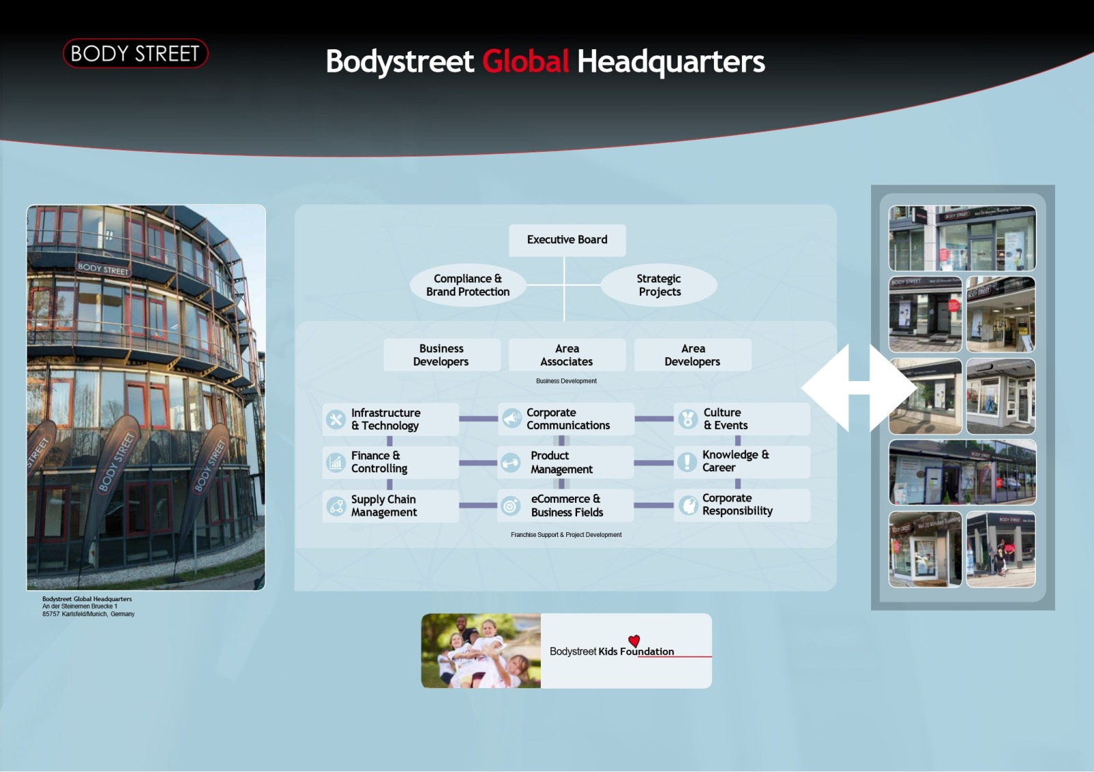
Das Organigramm einer Franchisezentrale
Notes:
_____________________________________________________________________________
_____________________________________________________________________________
_____________________________________________________________________________
_____________________________________________________________________________
_____________________________________________________________________________
_____________________________________________________________________________
_____________________________________________________________________________
_____________________________________________________________________________
_____________________________________________________________________________

Slide 11
Die Fachbereiche einer Franchisezentrale
Notes:
_____________________________________________________________________________
_____________________________________________________________________________
_____________________________________________________________________________
_____________________________________________________________________________
_____________________________________________________________________________
_____________________________________________________________________________
_____________________________________________________________________________
_____________________________________________________________________________
_____________________________________________________________________________

Slide 12
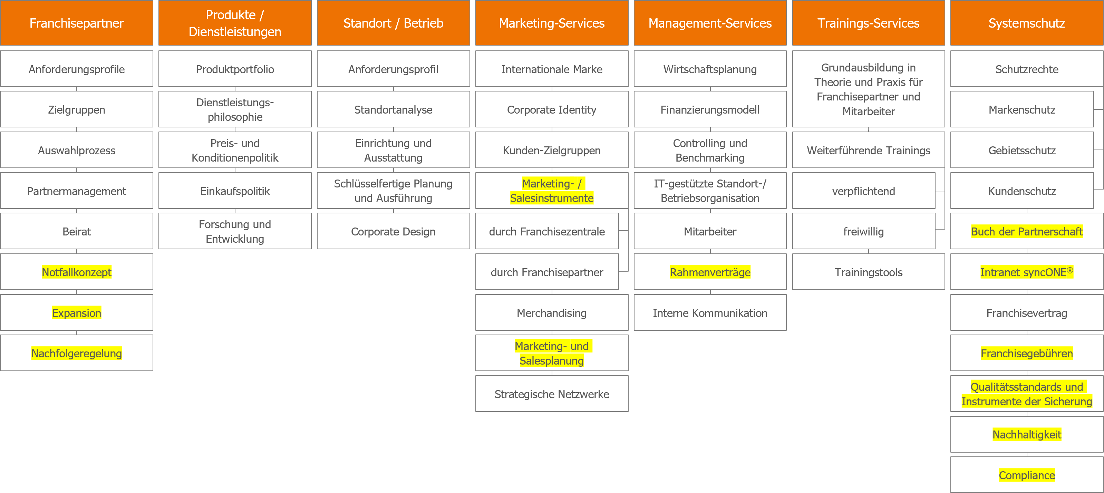
Die neuen Leistungen des Franchisepaketes
Notes:
_____________________________________________________________________________
_____________________________________________________________________________
_____________________________________________________________________________
_____________________________________________________________________________
_____________________________________________________________________________
_____________________________________________________________________________
_____________________________________________________________________________
_____________________________________________________________________________
_____________________________________________________________________________

Slide 13
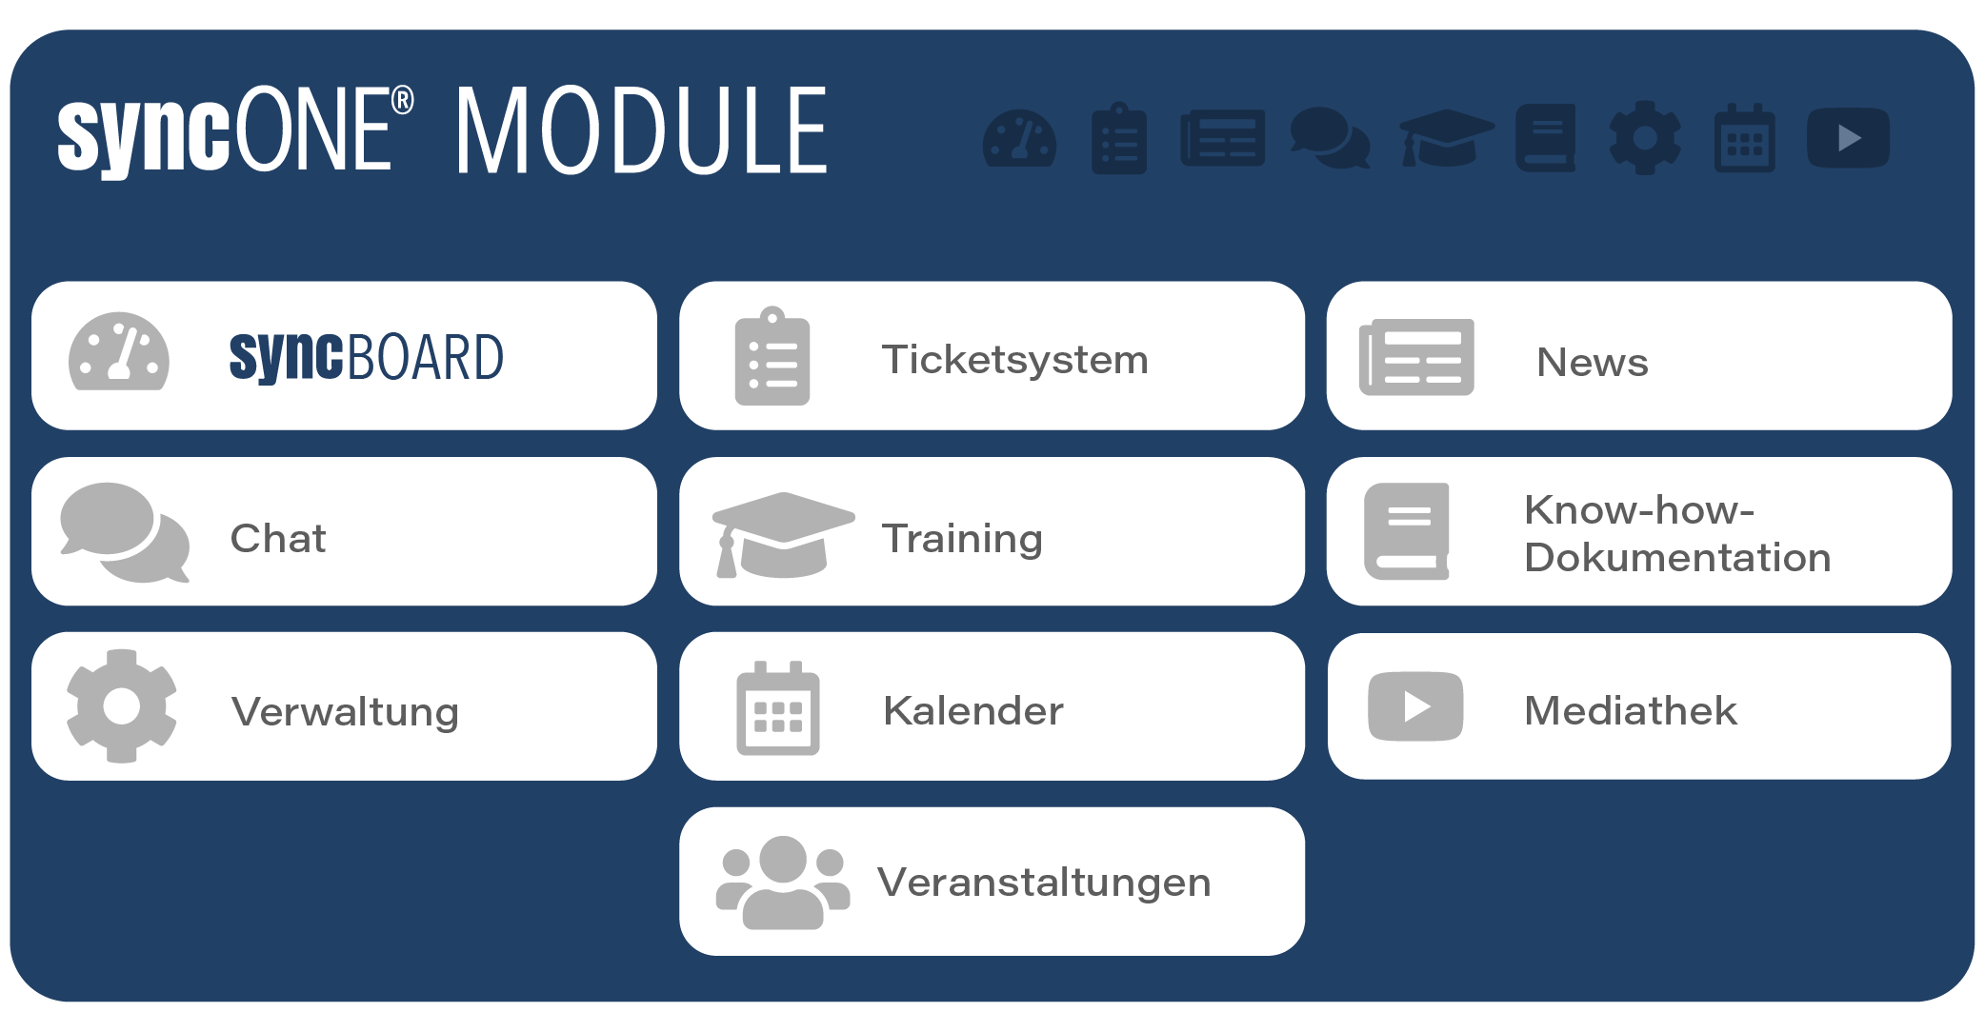
Die Digitalisierung des Franchisesystems
Notes:
_____________________________________________________________________________
_____________________________________________________________________________
_____________________________________________________________________________
_____________________________________________________________________________
_____________________________________________________________________________
_____________________________________________________________________________
_____________________________________________________________________________
_____________________________________________________________________________
_____________________________________________________________________________

Slide 14
Die Anwendung der KI in der Zentrale / den Betrieben
Produktivität
• Protokollierung von Meetings, z.B. Beirat
• Standardisierung der mail-Kommunikation
• Reiseorganisation
Rekrutierung
• Leadgenerierung
• Auswahlgespräche
• Protokolle der vorvertraglichen Aufklärungspflicht
Marketing
• Marketingplanung
• Social Media Posts
• Produktion von Fotos und Videos
Notes:
_____________________________________________________________________________
_____________________________________________________________________________
_____________________________________________________________________________
_____________________________________________________________________________
_____________________________________________________________________________
_____________________________________________________________________________
_____________________________________________________________________________
_____________________________________________________________________________
_____________________________________________________________________________

Slide 15
Die neuen Franchisegebühren
Wiederabschluss
• Befristeter Vertrag
• Neuerlicher Abschluss (50% der dann gültigen Einstiegsgebühr)
• Vorvertragliche Aufklärung / Wirtschaftsplanung
Salespool
• Sales-Instrumente
• Zentrale Sales-Aktivitäten
• Organisiert wie Marketingpool
Digitalisierung
• Abdeckung der Istkosten für IT und Digitalisierung
• Für Weiterentwicklung Geschäftsmodell / Franchisesystem
• Transparenz und Einbeziehung des Beirates
Notes:
_____________________________________________________________________________
_____________________________________________________________________________
_____________________________________________________________________________
_____________________________________________________________________________
_____________________________________________________________________________
_____________________________________________________________________________
_____________________________________________________________________________
_____________________________________________________________________________
_____________________________________________________________________________

Slide 16





syncon-franchise.com
Notes:
_____________________________________________________________________________
_____________________________________________________________________________
_____________________________________________________________________________
_____________________________________________________________________________
_____________________________________________________________________________
_____________________________________________________________________________
_____________________________________________________________________________
_____________________________________________________________________________
_____________________________________________________________________________

